Slide 1

Nabila Rahmadani | (G64160019)
Muhammad Iqbal Shiddiq | (G64160049)
Raihan Nizar | (G64160072)
Fia Syifa Afiyah | (G64160071)

Slide 2
PENDAHULUAN

Slide 3
LATAR
BELAKANG
Sarana transportasi penting di lokasi yang luas dan sibuk seperti universitas.
IPB telah memiliki beberapa pilihan transportasi seperti Poki, Moli, dan bus.
Namun seiring dengan kemajuan zaman, sekarang banyak transportasi yang berbasis ​online​.

Slide 4
RUMUSAN
MASALAH
Jauhnya pangkalan POKI dari ruang kuliah mahasiswa/tenaga pendidik.
Banyak mahasiswa dan tenaga pendidik yang belum tahu lokasi halte Moli.
Pengunjung baru IPB tidak familiar dengan sarana transportasi di IPB.

Slide 5
TUJUAN
Memfasilitasi mahasiswa IPB ​(pengguna) dalam memenuhi kebutuhan transportasi di kampus, seperti lokasi peta moli, pemesanan poki yang dapat diakses secara mudah, dan tidak membutuhkan waktu yang lama.

Slide 6
BATASAN
MASALAH
Target pengguna sistem: Pengunjung, mahasiswa dan tenaga pendidik IPB.
Tiap pangkalan Poki diwakili ​hanya​ satu akun pawang “PokiMoli”.

Slide 7
SKEMA
DATABASE

Slide 8
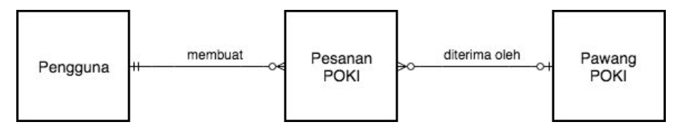
ENTITY-RELATIONAL DIAGRAM

Slide 9
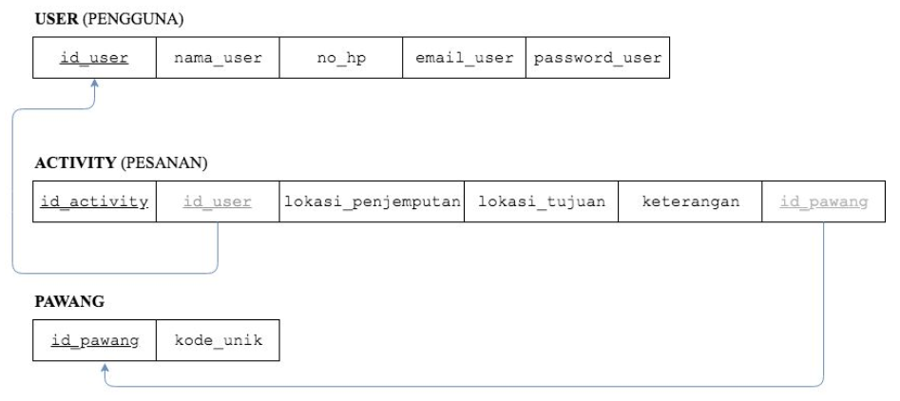
DIAGRAM SKEMATIK

Slide 10
IMPLEMENTASI

Slide 11
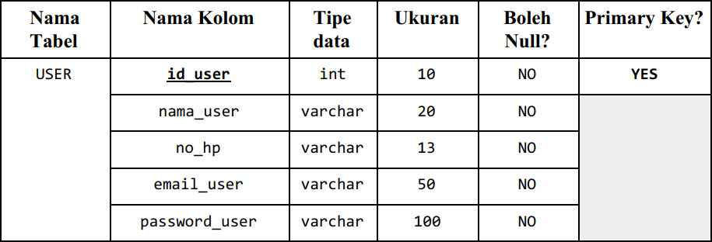

IMPLEMENTASI phpmyAdmin

Slide 12
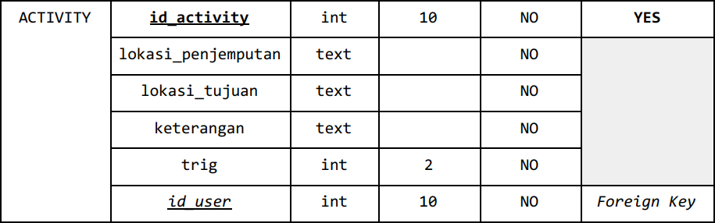
IMPLEMENTASI phpmyAdmin

Slide 13
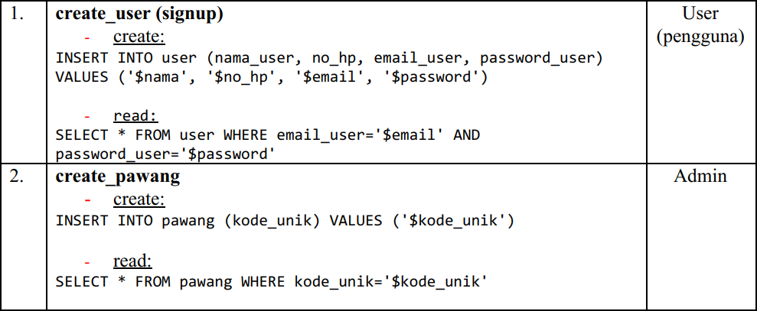
IMPLEMENTASI APLIKASI

Slide 14
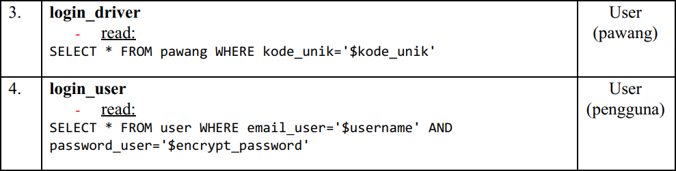
IMPLEMENTASI APLIKASI

Slide 15
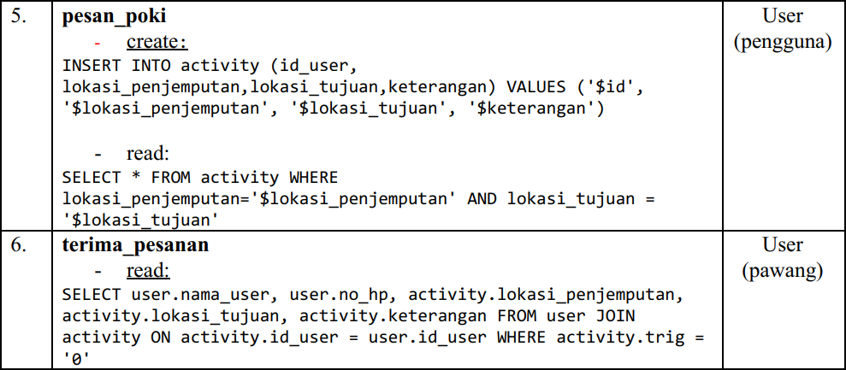
IMPLEMENTASI APLIKASI

Slide 16
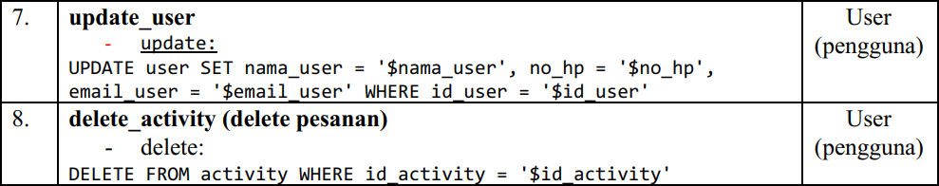
IMPLEMENTASI APLIKASI

Slide 17
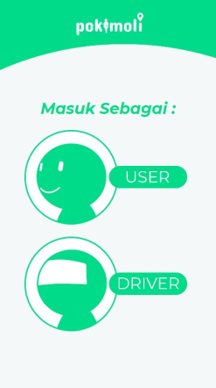
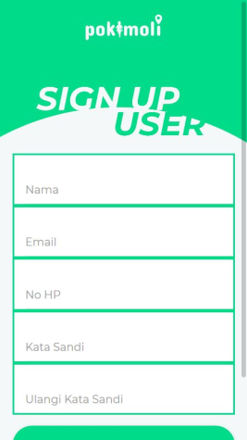
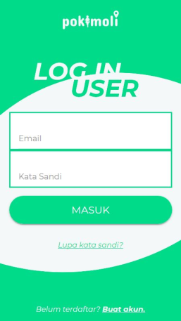
HASIL IMPLEMENTASI
Welcome Page
Sign In (User)
Log In (User)
1.
2.
3.

Slide 18
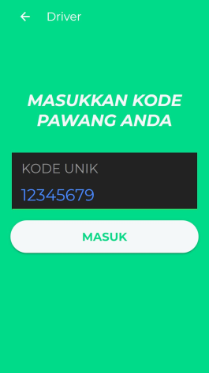
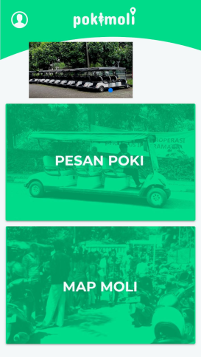
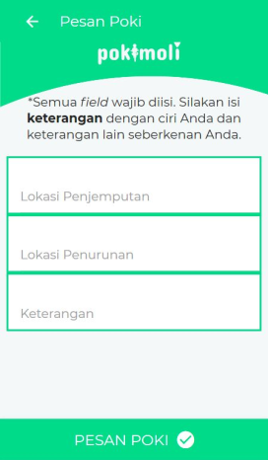
HASIL IMPLEMENTASI
4. Log in (Driver)
5. Home (User)
6. Pesan POKI
4.
5.
6.

Slide 19
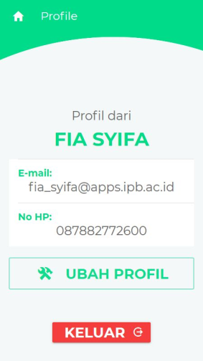
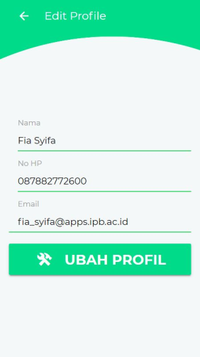
HASIL IMPLEMENTASI
7. Profile
8. Edit Profile
7.
8.

Slide 20
KESIMPULAN &
SARAN

Slide 21
Proyek “PokiMoli” masih memiliki kekurangan dan dapat dikembangkan lebih lanjut.
Fungsi ​login​, ​signup​, ​edit profile, ​dan fungsi utama (pemesanan Poki) sudah fungsional dengan beberapa kendala
Fungsi melihat peta halte Moli yang masih dalam tahap pengembangan.
Interaksi data dalam “PokiMoli” bersifat sederhana sehingga membantu lancarnya jalan proyek.

